Slide 1

Sistemas de información
Juan David Gonzalez Dimaté
Luis Felipe Velasco Tao

Slide 2

¿Qué es un Sistema de Información?
Conjunto de componentes interrelacionados que reúnen, procesan, almacenan y distribuyen datos e información y proporcionan un mecanismo de retroalimentación con el fin de cumplir un objetivo.

Slide 3
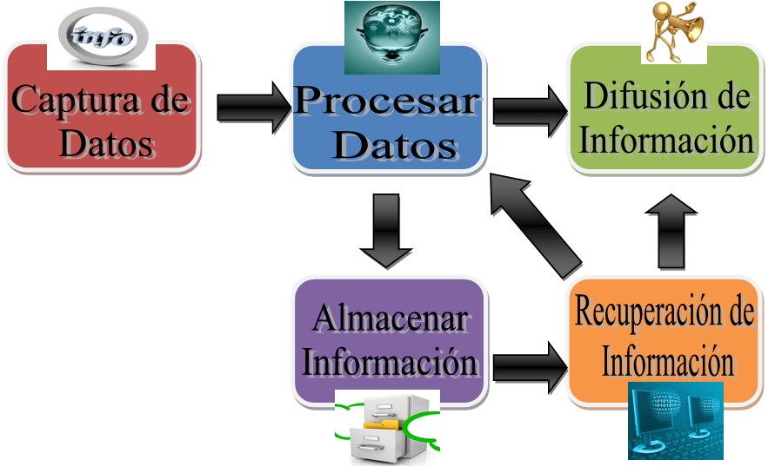
Se utilizan en casi todas las profesiones existentes. Tanto empresarios como pequeños emprendedores los emplean para llegar a distintas metas trazadas, como obtener un número determinado de clientes. Los representantes de ventas los usan para anunciar productos, comunicarse con sus clientes y analizar las tendencias de ventas. Los administradores los usan para tomar decisiones relevantes que comprometen al negocio. Quienes llevan a cabo la planeación financiera de una organización los utilizan para aconsejar a sus clientes sobre su comportamiento financiero y vida crediticia con el fin de presentar ofertas o bien tratar de corregirlo.

Slide 4
Tipos de sistemas de información
Tipo de entorno | Sistema
Transaccional. | Sistema de ventas y marketing Sistema de manufactura y producción. Sistema de finanzas y contabilidad. Sistema de recursos humanos. Sistema de procesamiento de transacciones. Sistema de control de procesos de negocio.
Decisional. | Sistema de información gerencial Sistema de información ejecutiva Sistemas de apoyo a decisiones en grupo. Sistema de soporte de decisiones. Sistema de colaboración empresarial. Sistema de información de gestión. Sistemas expertos.
A grandes rasgos, un sistema de información responde a las necesidades específicas de una organización, por lo que el tipo de sistema que sea utilizado para suplir dichas necesidades afecta su tipo. Dicho esto, los sistemas de información pueden clasificarse según el entorno en donde sea que se apliquen.

Slide 5

SI Transaccionales
Sistema de ventas y marketing: Encargados de transacciones referentes a administración de ventas, investigación de mercados, productos nuevos, sistemas de comisiones por venta, etc.
Sistema de manufactura y producción: Encargados de realizar programación, compras, sistemas de ingeniería, control de calidad, control de máquina, etc.
Sistema de finanzas y contabilidad: Encargados de realizar presupuestos, facturación, contabilidad de costos, cuentas por cobrar y pagar.
Sistema de recursos humanos: Encargados de realizar registros de persona, cálculo de nómina, seguro social, entre otros.
Sistema de procesamiento de transacciones: Encargado de almacenar y procesar información referida con transacciones comerciales y operaciones.
Sistema de control de procesos de negocio: Encargados de monitorizar y controlar los procesos industriales o físicos, como la refinación de petróleo, generación de energía o producción de materia prima

Slide 6

SI DECISIONALES
Sistema de información gerencial: Permiten la interacción colaborativa entre personas, tecnologías y procedimientos orientados a solucionar problemas empresariales.
Sistema de información ejecutiva: Proporcionan un acceso rápido a la información interna y externa, de manera fácil y entendible, pudiendo presentar datos básicos más detallados de ser necesario.
Sistemas de apoyo a decisiones en grupo: Contribuye a compartir la información entre los componentes de un equipo, con el fin de facilitar el trabajo en grupo.
Sistema de soporte de decisiones: Consiste en la combinación y estudio de datos que aportan información de valor para la resolución de cuestiones concretas.
Sistema de colaboración empresarial: Ayudan a los directivos de una empresa a controlar el flujo e información en sus organizaciones.
Sistema de información de gestión: Recopilan y procesan información de diferentes fuentes para ayudar en la toma de decisiones en lo referente a la gestión de la organización.
Sistemas expertos: Sistemas basados en computadoras que pueden tomar decisiones y resolver problemas complejos.

Slide 7
Historia
Era | Sistema/Tecnología objetivo
Primera era (1960s) | Sistemas de procesamiento de transacciones (TPS) Sistemas de información gerencial (MIS) Ethernet COBOL Framework de 3ra Generaciòn (IBM 360) Base de datos. Cajeros automáticos (ATMs)
Segunda era (1970s) | Sistemas de soporte de decisiones (DSS) Minicomputadoras. Computadoras de gama media. Ratones. PCs. Intercambio electrónico de datos E-Business (incluyendo E-Commerce)

Slide 8
Tercera era (1980s) | Sistemas de planeación de recursos empresariales (ERP) Sistemas de información ejecutiva. Sistemas Expertos. Sistemas de gestión de conocimientos. Banca por internet. Tecnología móvil. Identificación por Radiofrecuencia (RFID). Sistema Global para comunicación móvil (GSM).
Cuarta era (1990s) | Computación ubicua (incluyendo Smartphones, tables, PCs, Laptops, etc). Motores de búsqueda. Sitios de redes sociales (Web 2.0) Protocolo de aplicación inalámbrico (WAP) Comercio móvil. Banca móvil EMV/ Tarjetas de pago basadas en chip (Débito/Crédito)ç DSS basado en la web.
Quinta era (2000s – Hoy) | Comunicación de campo cercano (NFC). Android (Operating System) Banca social.

Slide 9








Conectividad
Software
Bases de datos
Usuarios
Elementos de un Sistema de información
Repositorios
Datos
Servidores
Dispositivos

Slide 10
Ejemplos de Sistemas de información

Slide 11
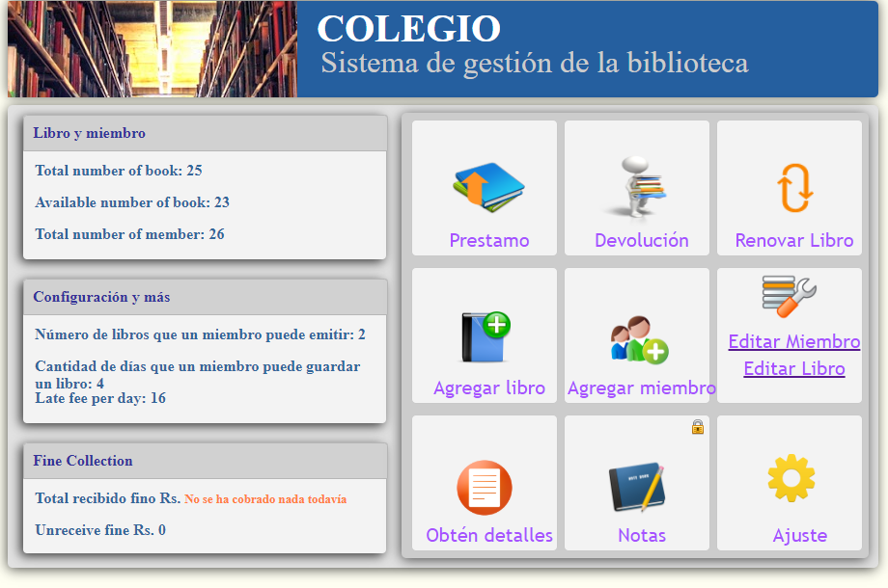
Base de datos de una biblioteca
Por medio de los datos almacenados obtendremos información de interés, tanto para los clientes como para los dueños de la biblioteca, ya que se tendrá evidencia de los procesos de préstamo de libros o material bibliográfico, y se le permitirá a los clientes el obtener información sobre material bibliográfica que requieran, obviamente soportado todo esto por medio de software que consuma los datos almacenados en la base de datos y se los presente a los usuarios.

Slide 12
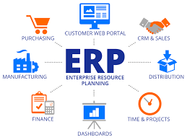
Sistema de planificación de recursos empresariales
Estos sistemas como su nombre lo indica, se encuentran implantados con el propósito de poder tener una gestión o planeación de los recursos con los que cuenta una empresa y las operaciones que esta realiza con dichos recursos, automatizando los procesos en los cuales se implante y recogiendo información por medio de la cual la empresa pueda usar Bussness Intelligence con el fin de generar reportes sobre los recursos y procesos involucrados y de esta forma tomar las decisiones requeridas para mejorar o arreglar problemas en los procesos y recursos.

Slide 13
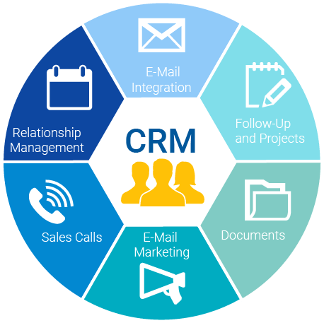
Sistemas de Administración de Relaciones con el Cliente
Estos sistemas se enfocan en las interacciones que tiene la empresa con sus clientes, obtener información relacionada con la satisfacción, la calidad de los servicios y productos recibidos por ele clientes, y poder anticipar las necesidades y de esta forma generar una relación mucho más cercana con los clientes. Estos sistemas muchas empresas los han tomado como de vital importancia en su actividad comercial, ya que les permite moldear su actividad comercial y sus productos en un punto intermedio entre las necesidades de los clientes y la s necesidades propias de la organización.

Slide 14
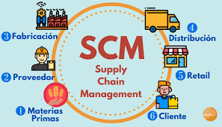
Sistemas de administración de la cadena de suministro
Este tipos de sistemas se encargan en específico de las tareas de producción y stock de productos, sirviendo como controlador de cuantos productos se han generado y que estos suplan por completo los pedidos realizados por los clientes, también se puede encargar del control de recepción de material por parte de los proveedores de productos o servicios a la empresa. Este tipo de sistemas de información son claves en esperas los cuales tienen por ventaja competitiva la gestión de su cadena de suministro de productos.

Slide 15
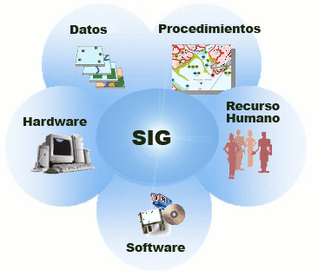
Sistemas de Información Gerenciales
Estos sistemas de información se encargan de obtener y almacenar los datos requeridos por la gerencia o directivos de los sectores de una empresa, esto por medio de la detección de las fuentes internas y externas de datos que se requieran para tomar decisiones , por lo que se debe contemplar no solo la obtención de los datos, sino su procesamiento, presentación y administración.

Slide 16

Conclusiones
Los Sistemas de Información son de vital importancia en los entornos empresariales.
El almacenamiento y procesamiento de datos son actividades las cuales requieren de un especial cuidado ya que de estas puede depender por completo el posicionamiento de una empresa.
La gestión o administración de sectores y recursos en las empresas pueden realizarse y hasta automatizarse por medio de sistemas de la información.
El avance de la capacidad de procesamiento y almacenamiento de datos ha sido el que ha controlado el avance y crecimiento de los sistemas de información.

Slide 17
Muchas gracias ´por la atención prestada
¿Tienen alguna pregunta?

